Slide 1
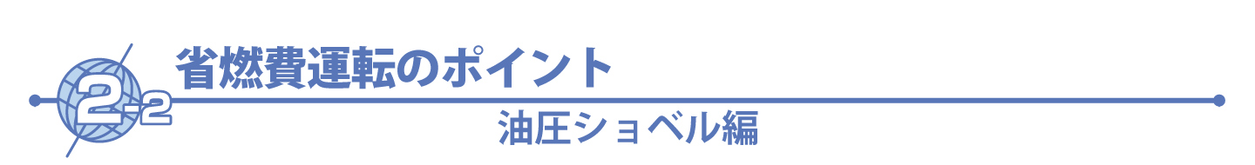

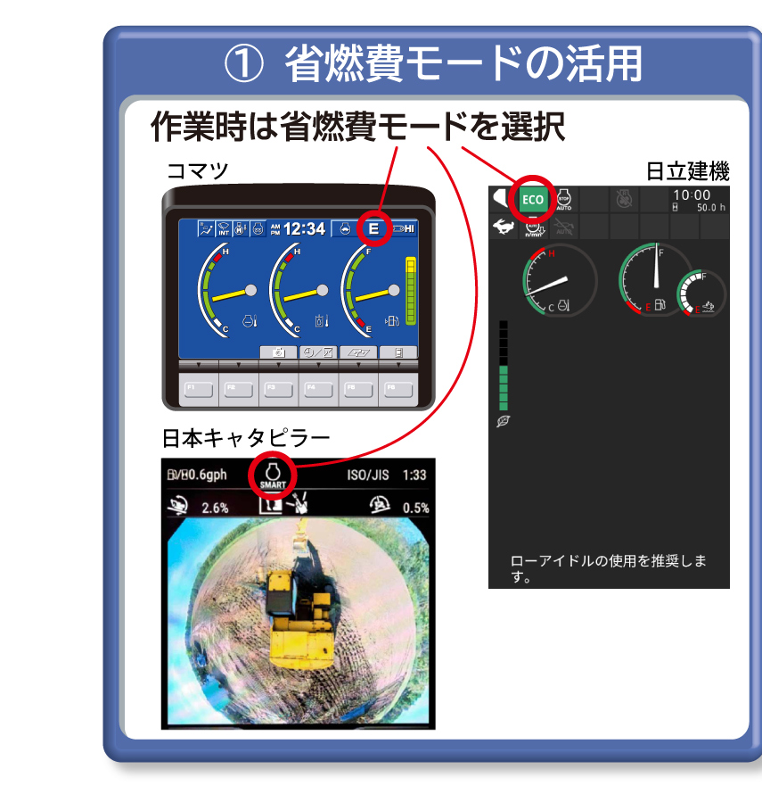

Notes:
油圧ショベルにおける省燃費運転のポイントです。
①省燃費モードの活用
省燃費モードとは、エンジン回転数を下げ、燃料消費率の良い回転数で操作するモードのことです。
作業状況により、省燃費モードを選択することで、燃料消費を抑えることができます。
岩掘削等、大きなパワーを必要とする作業以外は、原則として省燃費モードを使用しましょう。
燃料当たりの作業量が大きくなります。
また、オートアイドル、オートアクセルのモードを選択することでより一層燃料消費を抑えることができます。
オートアイドル、オートアクセルとは、一定時間レバー操作がないと、自動的にエンジン回転数を下げる機能のことです。

Slide 2
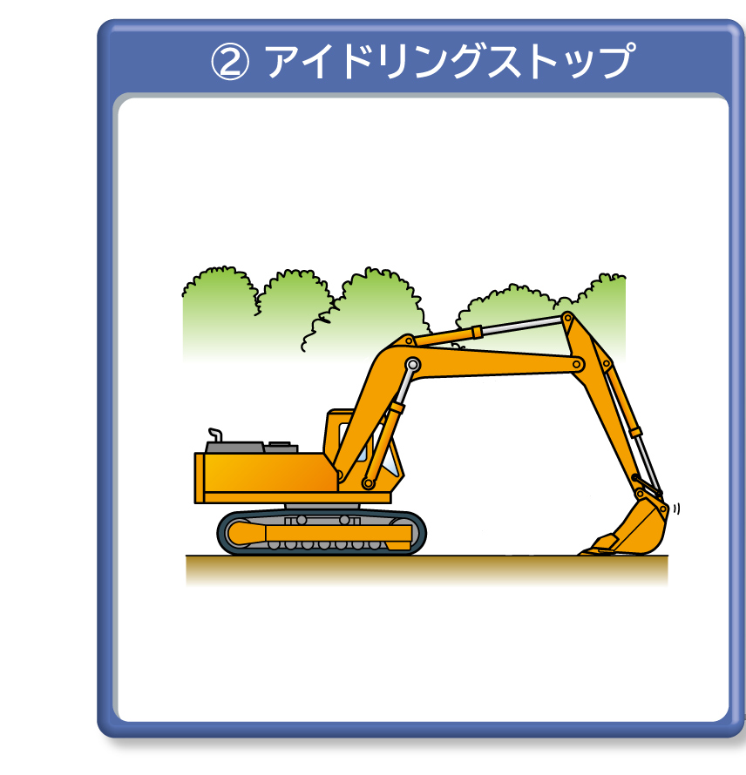

Notes:
②アイドリングストップ
エンジン始動時の暖機運転は、5分で十分な効果があります。
また、休車時や積込待ちの際はできるだけアイドリングストップを心掛け、燃料消費を抑えましょう。
一定時間アイドリングが続くと自動的にエンジンが停止する「オートアイドリングストップ機能」や
一定時間ブーム、アームが動かない場合、自動的にエンジン回転数を下げる「アイドリング制御モード」を活用することで、
簡単に燃料消費量を抑えることができます。
なお作業後には５分間の冷却運転を実施して、加熱したエンジンを冷ますことで、故障の予防を心がけましょう。

Slide 3
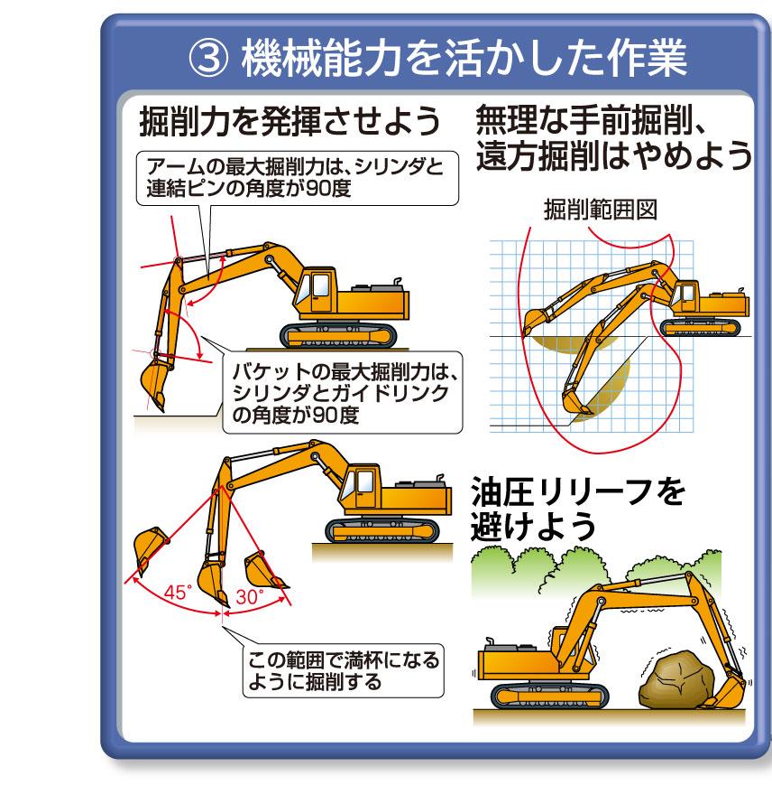

Notes:
③機械能力を活かした作業
最も効率の良い作業範囲で機械を稼働させることで、効率を高め、燃費の改善を図ることができます。
まず、車体を水平に置き、安定を図ることから始めましょう。
油圧シリンダーはその力を最大限掘削力に伝えることが重要です。
そのため、最大掘削力を得られる、アームシリンダーと連結ピンの角度が90度となる位置を意識します。
掘削は、アームを鉛直に下した位置から、前方45度、手前30度の範囲で行います。
手前掘削、遠方掘削は、最大掘削力を使うことができないので避けるようにしてください。
掘削負荷が大きくなりすぎた結果、ブーム、アームが動かなくなった状態を油圧リリーフといいます。
油圧リリーフになると、油圧回路を保護するために、油圧を逃がす仕組みが作動します。
そのため、ブーム、アームが動かない状態で、無駄に燃料を消費するだけになるので、油圧リリーフは即座に回避するようにしましょう。

Slide 4
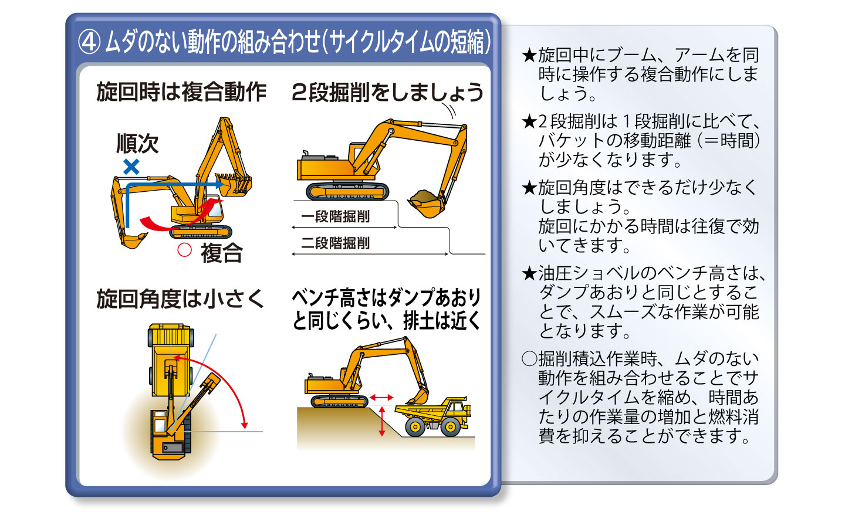
Notes:
④無駄のない動作の組み合わせ（サイクルタイムの短縮）
無駄のない動作の組み合わせが、サイクルタイムの短縮となり、省燃費運転につながります。
旋回中のブーム、アームの同時操作や２段掘削によるバケットの移動距離減少によって、
掘削時間短縮の効果を得ることができます。
また、旋回角度をできるだけ少なくすることでも、サイクルタイムを短縮することができます。
旋回にかかる時間は、往復で効いてきますので、油圧ショベルの位置、ダンプトラックの位置は適切に決めるようにしましょう。
ダンプトラックへの積み込みでは、ベンチ高さをダンプあおりと同じ高さにすることで、スムーズかつ短時間での作業が実施できます。

Slide 5
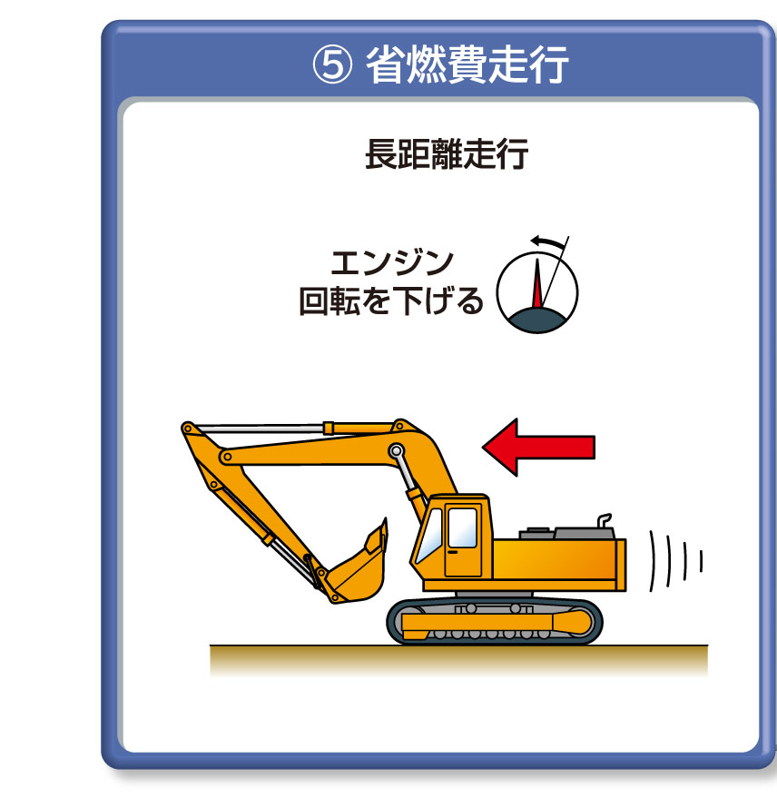
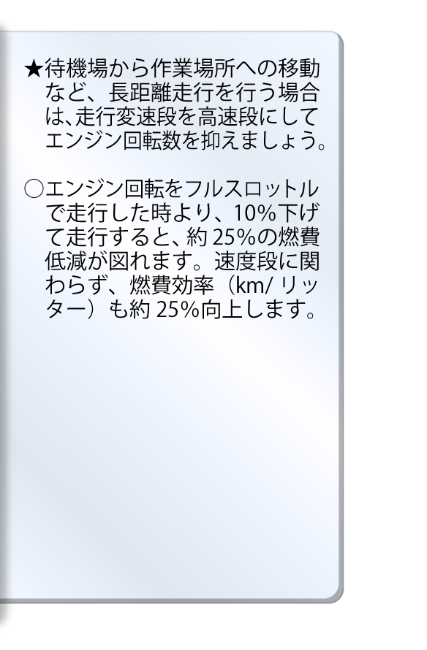
Notes:
⑤省燃費走行
油圧ショベルの移動時にはできるだけエンジン回転数を抑えることが重要です。
アイドラ側に運転室前方を向けて移動し、
フルスロットルではなく、省燃費での走行を心がけるようにしてください。

Slide 6
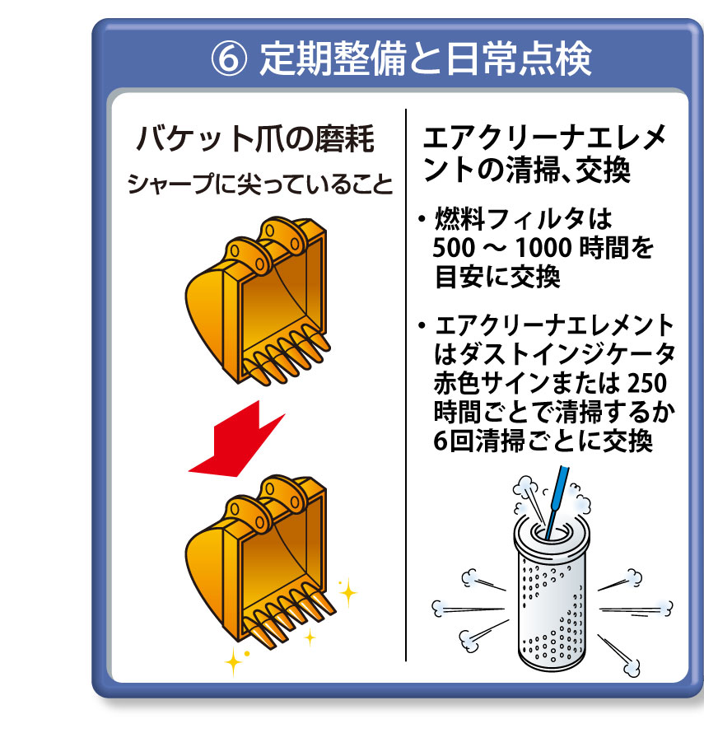
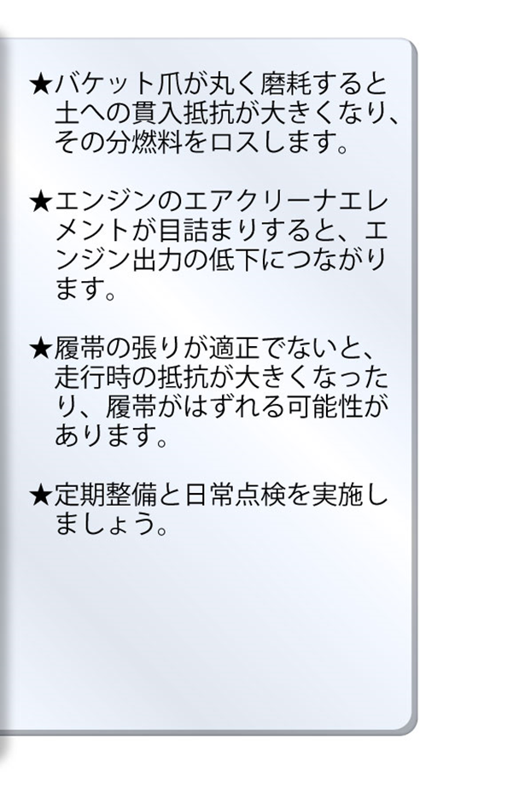
Notes:
⑥定期整備と日常点検
性能をフルに発揮させるため、日常点検、定期整備が重要になります。
また、日常点検、定期整備によって、重大なトラブルを未然に防ぐことができます。
バケット爪は摩耗していると、土への貫入抵抗が大きくなり、作業効率が低下します。
エアクリーナエレメントの目詰まりは、吸入空気量が少なくなり、パワーダウン、燃費の悪化となります。
なおエアガンでの清掃は、必ず内側から外側に吹いてください。
燃料フィルターには、ドロや水が溜まるので、
定期的に交換し、エンジントラブルを防止しましょう。
履帯の張りについても適正か確認するようにしてください。
緩すぎると外れてしまい大変危険です。
反対にきつすぎると走行時の抵抗が大きくなり、燃費が悪化します。

